Slide 1
Номинация: «Реализация селькохозяйственной продукции. Экоферма»
Всероссийский чемпионат «Агро.Бизнес.Старт»
«Богородские рыжики»
Команда: «Лучшие грибочки и точка»
Капитан: Мальшакова Анастасия Александровна
Контакты: e-mail –nastya2303m9@gmail.com , телефон 89195148413

Slide 2
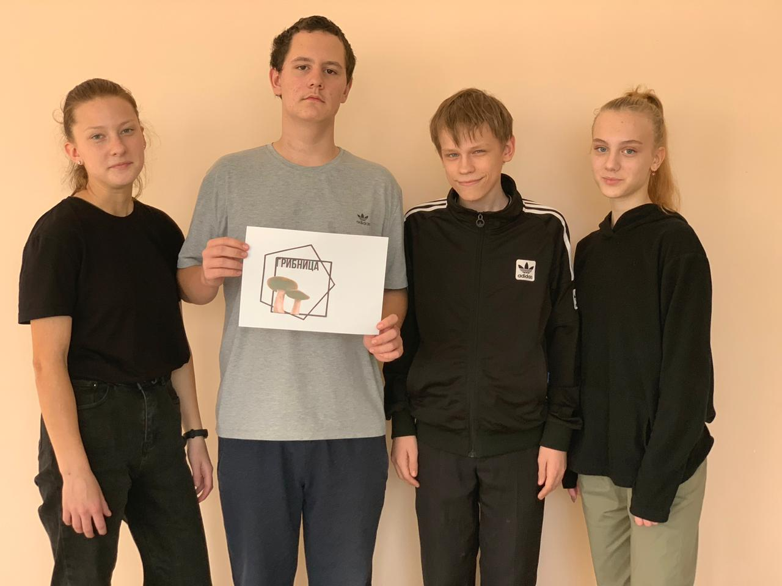
Наша команда «Лучшие грибочки и точка» состоит из 4 человек:
1.Васильев Кирилл Васильевич –менеджер по заготовке.
2.Мальшакова Анастасия Александровна - финансовый директор.
3.Новикова Мария Сергеевна – пиар-менеджер.
4.Обухов Ярослав Александрович – менеджер по реализации.
Партнерами являются наши родители.
Девиз: «Наши лучшие грибочки собираем в родной точке»

Slide 3
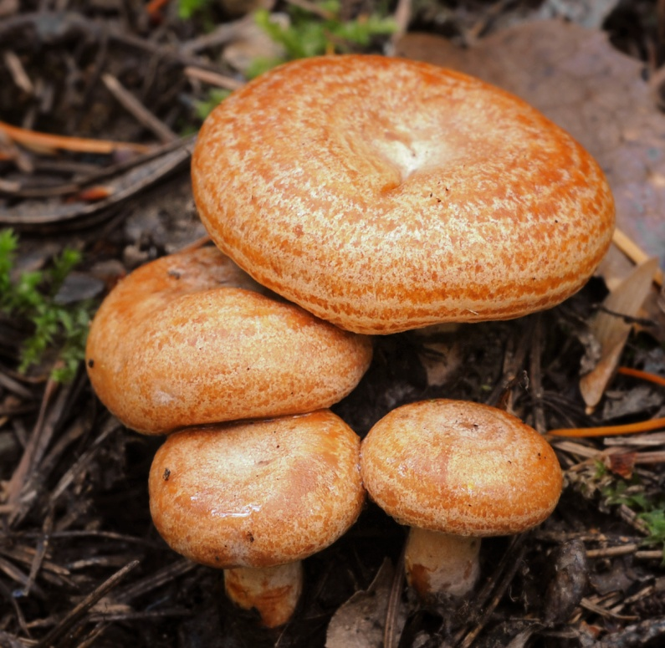
Проблемная ситуация:
Наш район экологически чистый. В лесах около посёлка растёт много рыжиков. Но на сегодняшний день существует проблема их реализации. Поэтому мы решили создать фирму «Грибница», с помощью которой можно развивать агротуризм в районе.
Мы считаем, что агротуризм развивает внутренний туризм, и это положительно отражается на имидже района.

Slide 4
МЫ УЗНАЛИ - МОЖНО ЛИ ЧАСТНЫМ ГРИБНИКАМ ПРОДАВАТЬ СВОЮ «ДОБЫЧУ»?
Да, можно, и такая деятельность не будет облагаться налогом. Дополнительные разрешения и документы также не потребуются. Это действует в том случае, если мы сами пошли в лес, собрали грибы, соблюдая правила региона, а потом используем их для своих нужд или продаем излишки.
ПРАВИЛА СБОРА ГРИБОВ:
деятельность грибника не должна истощать лесные ресурсы;
собирать только те грибы, в видовой принадлежности которых уверены;
не стоит собирать грибы около трасс, крупных городов, на территориях, которые могут быть загрязнены;
4) не нарушать технику сбора (допустим, обязательное условие – срезание острым ножом, чтобы не повреждалась грибница).

Slide 5
УЗНАЛИ, КАК МОЖНО ПРОДАВАТЬ ГРИБЫ ЧАСТНОМУ ГРИБНИКУ, провели анализ наиболее выгодного для нас способа
Продавать свою «добычу» можно законными способами. Это, например:
способ | плюсы | минусы
Сдача грибов предпринимателю, который организовал пункт приёма грибов. | Можно выбрать выгодную нам цену. | Цену назначаем не мы.
Сезонные ярмарки. | Проходит в пгт Богородское, не тратим деньги на доставку, можно найти покупателей и инвесторов. | Бывает один раз, один день.
Рынки. | На них есть «социальные места», которые могут занимать дачники с урожаем овощей и фруктов, а также грибники, имеющие право продавать собранное. | Доставка до города.
Оптовые базы. | Оптовая цена, которую нам предложат, будет ниже розничной. | Не тратим время на поиск покупателей.

Slide 6
Проанализировав рынок сбыта, мы остановились
на использовании «социальных мест» на рынке.
Деятельность нашей фирмы требует рекламы.
Мы утвердили следующий вариант рекламного листа.
Проанализировав стоимость рекламы в разных источниках,
было принято решение: разместить рекламу в местной газете «Заря» (стоимость 525 рублей), сайт Богородского района (бесплатно), в группах «Вконтакте» «Барахолка/Богородское/Кировская область»(бесплатно), «Барахолка/Киров/» (бесплатно), доски объявлений, «сарафанное радио» (через друзей и родственников).
Мы изучили сведения о себестоимости свежего рыжика за 1 кг:
1.сайт «Skolko-stoit.ru»-1300рублей;
2.сайт «Авито»-1800рублей;
3.сайт «Яндекс-интернет»-1050рублей.
Проанализировав данные, наша фирма предлагает рыжики по цене 1000 рублей за 1кг.

Slide 7
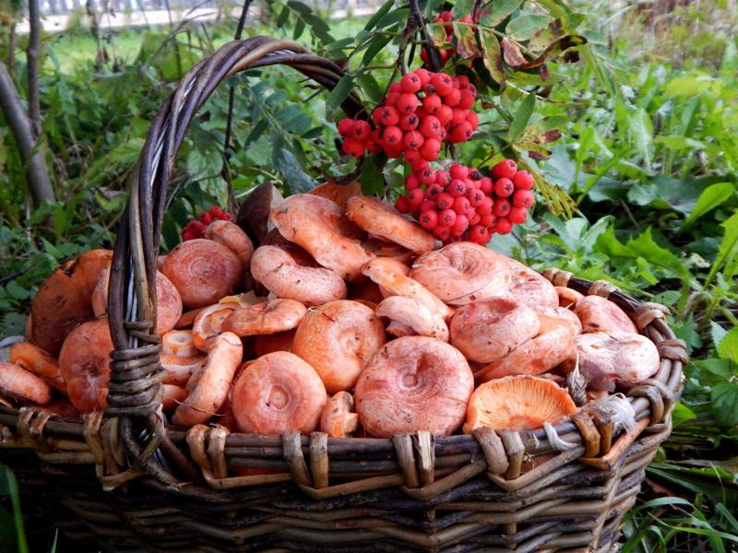
Почему именно наш рыжик?
1.Собрали в экологически чистом районе.
2.Всегда свежие, по размеру только мелкие и средние.
3.Выгодная цена.
4.Возможен вариант закупки оптом и мелкими партиями.
5.Различные виды доставки по Кировской области.
6.Собрано своими руками качественно и с любовью.

Slide 8
Приблизительные расходы и доходы указаны в таблице:
№ п/п | Статья расходов или доходов | цена | количество | Сумма
1 | Продажа продукции (наш доход) | 1000 руб. за 1 кг | 100 кг | 100000 руб.
2 | Дорога до места сбора рыжиков | Идем пешком |  | 0 руб.
3 | Сбор рыжиков | Собственными силами |  | 0 руб.
4 | Реклама в газете «Заря» | 25 руб. за 1 знак | 23 знака | 575 руб.
5 | Отбор качественных грибов | Собственными силами |  | 0 руб.
6 | Доставка до покупателя г Киров (с помощью родителей) Дорога Богородское –Киров и Киров –Богородское. Предположительно 8 поездок (2 раза в неделю) | 55,4 за 1 литр | 20 литров | 1108 руб.
 |  |  | 20 литров | 1108 руб.
 |  |  | 2216*8 | 17728 руб.
Итого наш доход: 81747 рублей или по 20436, 75 копеек на одного члена команды

Slide 9
Форс-мажор
Проблема | Решение
1.Нет рыжиков | В этом случае, можем предложить: белый гриб, подосиновик, подберёзовик, лисички, маслята
2.Нет розничных покупателей | Размещаем дополнительную рекламу, предлагаем в сеть магазинов и кафе. В случае форс- мажорных обстоятельств поставляем в магазин или на оптовые базы. Оптовая закупочная стоимость свежих рыжиков – 500 рублей за 1 кг. Мы поставляем 100 кг. Получаем 500* 100 = 50000 руб. Оплачиваем доставку до города – 17728 рублей. Получаем 32272 рубля, то есть каждый получает по 8068 рублей.
3.Набрали много | Организуем хранение: холодильник, яма, погреб, улица.

Slide 10
Перспективы:
Для дополнительного дохода:
принимаем грибы у частников под реализацию 20%;
мелкие рыжики продаются дороже, мелкие - дороже, для сортировки нанимаем человека;
возможны варианты продажи: маринованные и сушёные рыжики.
мы можем быть проводниками по местам, где растут рыжики
возможно построить домик в лесу, куда приглашаем грибников для отдыха и сбора грибов
Вывод: «Богородский рыжик» становится брендом, по которому узнают поселок и район, в связи с этим наша фирма «Грибница» становится прибыльной.

